Slide 1

目标
在本节课中，您将学习：
  定义事件和事件处理
  从事件对象的详细信息确定源于事件的用户操作
  为各种事件类型确定相应的侦听器接口
  为各种事件类型创建相应的事件处理器方法
  了解内部类的使用以及事件处理中的匿名类
  确定关键的 AWT 组件以及它们触发的事件
  描述如何创建菜单、菜单栏、菜单项以及如何控制视觉外观

Slide 2
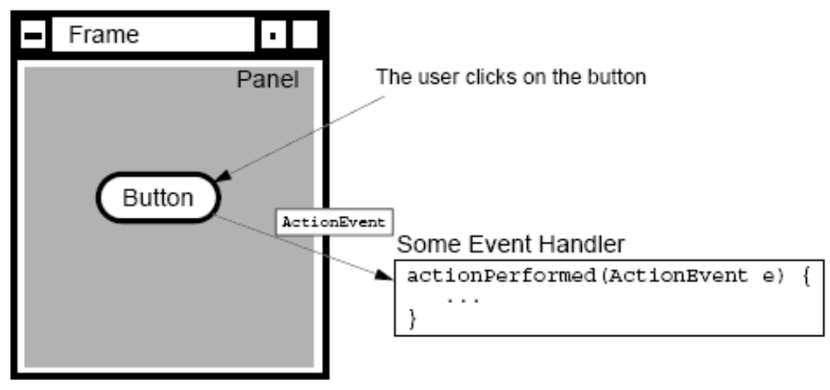
事件
事件：是一种描述发生情况的对象
事件源：事件的产生器
事件处理器：是一个方法，它接收事件对象、对其进行解码并处理用户的交互。

Slide 3
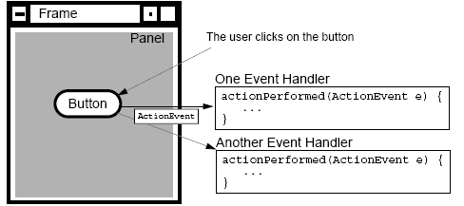
事件的委托模型
事件可以发送到许多事件处理器。
事件处理器对组件产生的事件感兴趣时，就注册该组件。

Slide 4
事件的委托模型（续）
Client 对象（处理器）注册一个它们要观察的 GUI 组件
GUI 组件仅触发已经发生的事件类型的处理器。
大多数组件可以触发多种事件类型。
委托模型在多个类之间分派工作。

Slide 5
侦听器示例
此代码段显示一个简单的框架，其中有一个按钮，其类名是TestButton：
  public TestButton()
  {
    f = new Frame("Test");
    b = new Button("Press Me!");
    b.setActionCommand("ButtonPressed");
  }
  public void launchFrame()
  {
    b.addActionListener(new ButtonHandler());
    f.add(b,BorderLayout.CENTER);
    f.pack();
    f.setVisible(true);
  }

Slide 6
侦听器示例（续）
事件侦听器的代码如同：
  import java.awt.event.*;
  public class ButtonHandler implements ActionListener
  {
    public void actionPerformed(ActionEvent e)
    {
      System.out.println("Action occurred");
      System.out.println("Button’s command is: "+ e.getActionCommand());
    }
  }
事件委托给 ButtonHandler 类。

Slide 7
示范
让我们来看一下如何使用事件处理 API 来处理简单的 GUI 事件。

Slide 8
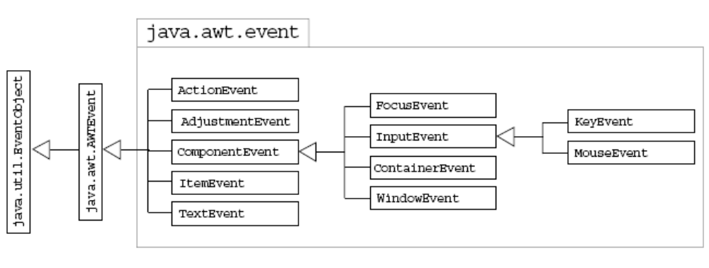
事件种类
GUI 事件的类层次结构：

Slide 9
侦听器类型
一些事件及其关联的事件侦听器是：
事件操作 | 侦听器类型
用户单击一个按钮，在文本字段中输入后或选择一个菜单项后按 Enter 键 | ActionListener
用户关闭一个框架（主窗口） | WindowListener
光标移过组件时用户按鼠标键 | MouseListener
用户将鼠标移向组件 | MouseMotionListener
组件变成可见了 | ComponentListener
组件获取键盘输入 | FocusListener

Slide 10

侦听器
ActionListener 接口：
  只有一个方法，即 actionPerformed(ActionEvent)
  要检测何时用户单击屏幕上的按钮（或键盘），程序必须具有执行 ActionListener 接口的对象。
  该程序必须使用addActionListener()方法，将该对象注册为该按钮（事件源）的操作侦听器。
  当用户单击屏幕上的按钮时，该按钮触发一个操作事件。

Slide 11
侦听器（续）
MouseListener 接口：
  要检测鼠标单击操作，程序必须具有一个执行 MouseListener 接口的对象。
  该接口包括几个事件： mouseEntered、mouseExited、mousePressed、mouseReleased 和 mouseClicked。
  当用户单击屏幕上的按钮时，该按钮触发一个操作事件。

Slide 12
侦听器（续）
执行多个接口：
  使用逗号可以将一个类与多个接口一起声明：
    Implements MouseListener,MouseMotionListener
侦听多个源：
  多个源引起不相关的程序部分对同一个事件发生反应。
  当事件发生时，调用所有已注册过的侦听器的处理器。

Slide 13
事件适配器
您定义的侦听器类可以扩展适配器类并仅替代您所需要的方法。
示例：
  import java.awt.*;
  import java.awt.event.*;
  public class MouseClickHandler extends MouseAdapter
  {
    //我们只需要 mouseClick 处理器，因此，//我们使用适配器来避免编写//所有事件处理器方法

Slide 14
事件适配器（续）
    public void mouseClicked(MouseEvent e)
    {
    // 鼠标单击时的操作...
    }
  }

Slide 15
内部类
使用内部类的事件处理：
  为事件处理使用内部类使您能够访问外部类的专用数据。

Slide 16
菜单栏
框架可以获得菜单栏，菜单栏可以获得 0 个或多个菜单，菜单可以获取 0 个或多个菜单项（包括子菜单）。
让我们来看一下如何进行操作。

Slide 17
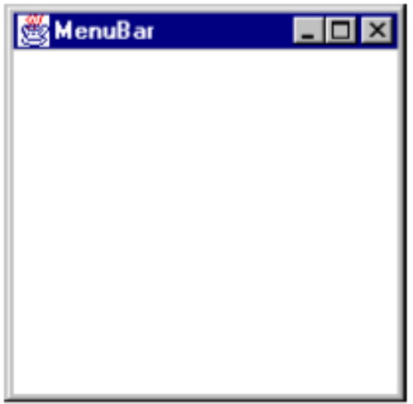
创建菜单栏
创建菜单栏对象，将它设置到菜单容器中，就象一个框架一样，例如：
  Frame f = new Frame("MenuBar");
  MenuBar mb = new MenuBar();
  f.setMenuBar(mb);

Slide 18
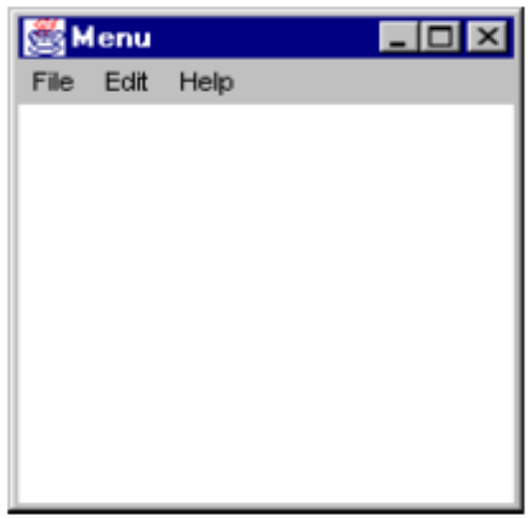
创建菜单
创建一个或多个菜单对象，将它们添加到菜单栏对象，例如：
  Frame f = new Frame("Menu");
  MenuBar mb = new MenuBar();
  Menu m1 = new Menu("File");
  Menu m2 = new Menu("Edit");
  Menu m3 = new Menu("Help");
  mb.add(m1);
  mb.add(m2);
  mb.setHelpMenu(m3);
  f.setMenuBar(mb);

Slide 19
创建菜单项
创建一个或多个菜单项对象，将它们添加到菜单对象，例如：
  MenuItem mi1 = new MenuItem("New");
  MenuItem mi2 = new MenuItem("Save");
  MenuItem mi3 = new MenuItem("Load");
  MenuItem mi4 = new MenuItem("Quit");
  mi1.addActionListener(this);
  mi2.addActionListener(this);
  mi3.addActionListener(this);
  mi4.addActionListener(this);
  m1.add(mi1);
  m1.add(mi2);

Slide 20
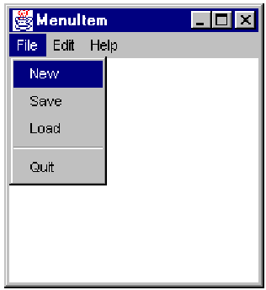
创建菜单项（续）
  m1.add(mi3);
  m1.addSeparator();
  m1.add(mi4);
让我们来看一下菜单项是什么样的。

Slide 21
示范
让我们来看一下如何将菜单和其他 GUI 组件添加到 AWT 应用程序。

Slide 22
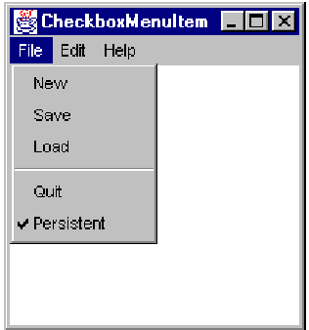
创建选择框菜单项
创建选择框菜单项：
  CheckboxMenuItem mi5 = newCheckboxMenuItem("Persistent");
  mi5.addItemListener(this);
  m1.add(mi5);

Slide 23
控制视觉外观
控制 GUI 视觉外观的命令有：
  Colors:
    setForeground()
    setBackground()
  示例：
    Color purple = new Color(255, 0, 255);
    Button b = new Button(“Purple”);
    b.setBackground(purple);

Slide 24
J.F.C./Swing 技术
Java Foundation Class/Swing (J.F.C./Swing) 技术是第二代的 GUI 工具。
它在 AWT 上构建，但是替换掉了具有轻量级版本的组件。
有更多更复杂的组件，包括 JTable、JTree 和 JComboBox。

Slide 25
小结
在本节课中，您学习了：
  当用户执行某个操作，例如单击按钮或鼠标移动，则程序执行某个操作，这个操作就称为事件。
  事件可以通过执行相应的侦听器接口来处理。
  大多数组件可以注册多种类型的事件。
  委托模型在多个类之间分配工作。
  ActionListener 接口：
    当用户单击屏幕上的按钮（或按下键盘上的某个键）时，程序必须具有一个执行 ActionListener 接口的对象。
  MouseListener 接口：
    要检测鼠标单击，程序必须具有执行 MouseListener 接口的对象。

Slide 26
小结（续）
  使用逗号可以将类声明成具有多个接口。
  如果您需要仅执行一个方法，则事件适配器类可以用来替代执行侦听器。
  可以通过创建 MenuBar 类对象并将它设置到菜单容器中（就象框架一样）来创建菜单栏。
  Menu 类对象用来创建菜单，并将它们添加到 MenuBar 对象。
  可以通过创建一个或多个MenuItem 类对象并将它们添加到菜单对象来创建菜单项。
  可以使用CheckboxMenuItem 类对象来创建选择的菜单项。
  可以通过创建 Color 类对象来设置颜色。

